Slide 1
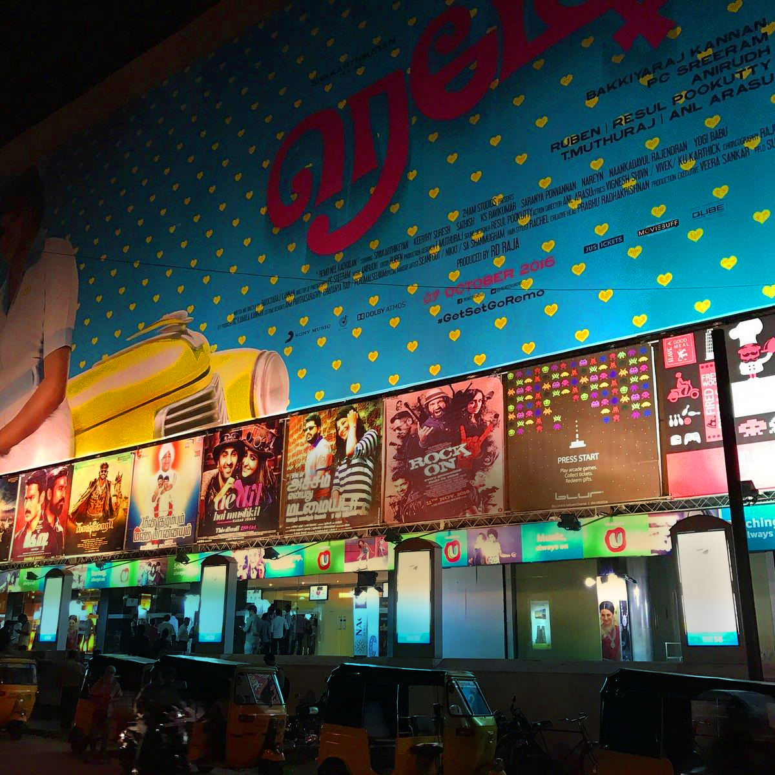


2025年11月
從電影認識印度
Notes:
當我們為未得之民禱告時，常常遇到一個障礙，就是文化隔閡產生的距離。
我們在新聞裡看到的是「數據與事件」；但是在電影裡，我們看到的是「人」，有名字、有臉孔、有掙扎、有盼望。
電影幫助我們在進入異文化前，先學會「同理」而非「論斷」。
這個月，邀請您一起用電影來認識印度社會

Slide 2


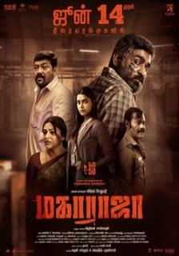



電影作為文化透鏡
Cinema as a Cultural Lens
印度的電影工業（Bollywood）每年製作超過1000部影片
Notes:
1）印度的電影工業（Bollywood）每年製作超過1000部影片，是世界最大的電影產業之一。 但在華麗的歌舞背後，許多電影其實在探問深刻的社會議題。

Slide 3



電影作為文化透鏡
Cinema as a Cultural Lens
議題與代表電影
性暴力與司法不公：許多印度女性因社會規範、 羞辱、暴力而受傷。《德里罪案》、《粉紅殺機》 等電影刻畫出這些真實傷痛
衛生與女性尊嚴：女性月經議題常被污名化， 《護墊俠》反映女性在基本生理需求上的掙扎
結構性不公：種姓制度、司法體制、警察濫權都是電影中反覆出現的議題，如：《印度憲法第15條》、《誰偷了垃圾桶？》
教育壓力：《三個傻瓜》反映印度年輕人在教育體制中的迷失
Notes:
2）以下是近年印度電影所呈現的議題與代表作：
性暴力與司法不公：許多印度女性因社會規範、羞辱、暴力而受傷。《德里罪案》、《粉紅殺機》等電影刻畫出這些真實傷痛。儘管印度政府加重性犯罪的刑罰，但性犯罪並沒有因此而減少。受害者往往來自弱勢群體（如低種姓、女性）而且在報案、調查、審判過程中承受巨大壓力。
衛生與女性尊嚴：月經在文化中被污名化，女性常因缺乏衛生資源而受傷害與羞辱。電影中的角色為爭取女性「用衛生棉」的權利而付出代價。
結構性不公：種姓制度、司法體制、警察濫權等都是電影中反覆出現的議題，許多人（尤其是達利特族群）仍因身份而被邊緣化。《印度憲法第15條》、《誰偷了垃圾桶？》等皆有呼應此議題
教育壓力：在追求分數與社會期待的重壓下，有青年迷失自我、健康受損、甚至犧牲生命。《三個傻瓜》探討教育體系給年輕人帶來的壓力以及「為了成功而失去自我」的現象

Slide 4
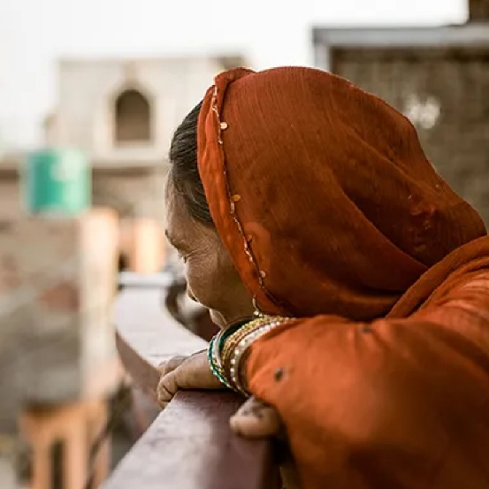

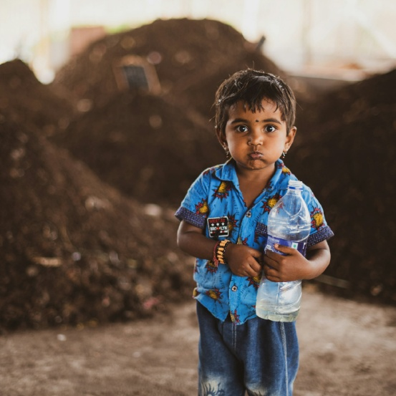
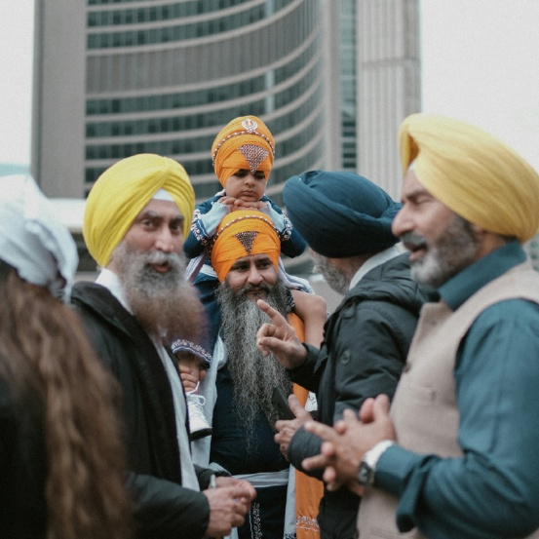
盼望與代禱方向
Hope and Prayer Focus
電影讓我們看見「神所愛的世界」有多麽破碎
福音在這裡可以帶來什麼改變？
教會可采取的服事路徑：
同在與聆聽：不先預設答案，而是與人同行、 傾聽文化中的傷痛
藝術與文化介入：在電影、媒體、藝術作品中， 做福音的見證
支持與代禱：扶持在地事工、 電影工作者與信徒，使他們有資源去發聲
Notes:
1）電影讓我們看見「神所愛的世界」有多麽破碎
印度的問題不只是經濟或政治，而是「人的價值與尊嚴」受損。
若我們只是從遙遠的地方批評印度的文化或宗教，我們很快會失去憐憫；但當我們「聽見他們的故事」，我們就會開始為他們流淚。
2）福音在這裡可以帶來什麼改變？
電影讓我們看見破碎，但不是要我們停留在憤怒與無奈，我們可以從基督徒的角度問：福音在這裡可以帶來什麼改變？
耶穌進入破碎的世界，不是從至高天俯視，而是與被邊緣者、被唾棄者同行，帶來救贖與更新，宣布神的國臨到。
3）教會在這場文化與福音的對話里，有三種可能的服事路徑：
同在與聆聽：不先預設答案，而是學習跨越文化隔閡，先來與人同行、傾聽文化中的傷痛
藝術與文化介入：在電影、媒體、藝術作品中，做福音的見證
支持與代禱：扶持在地事工、電影工作者與信徒，使他們有資源與保護去發聲

Slide 5
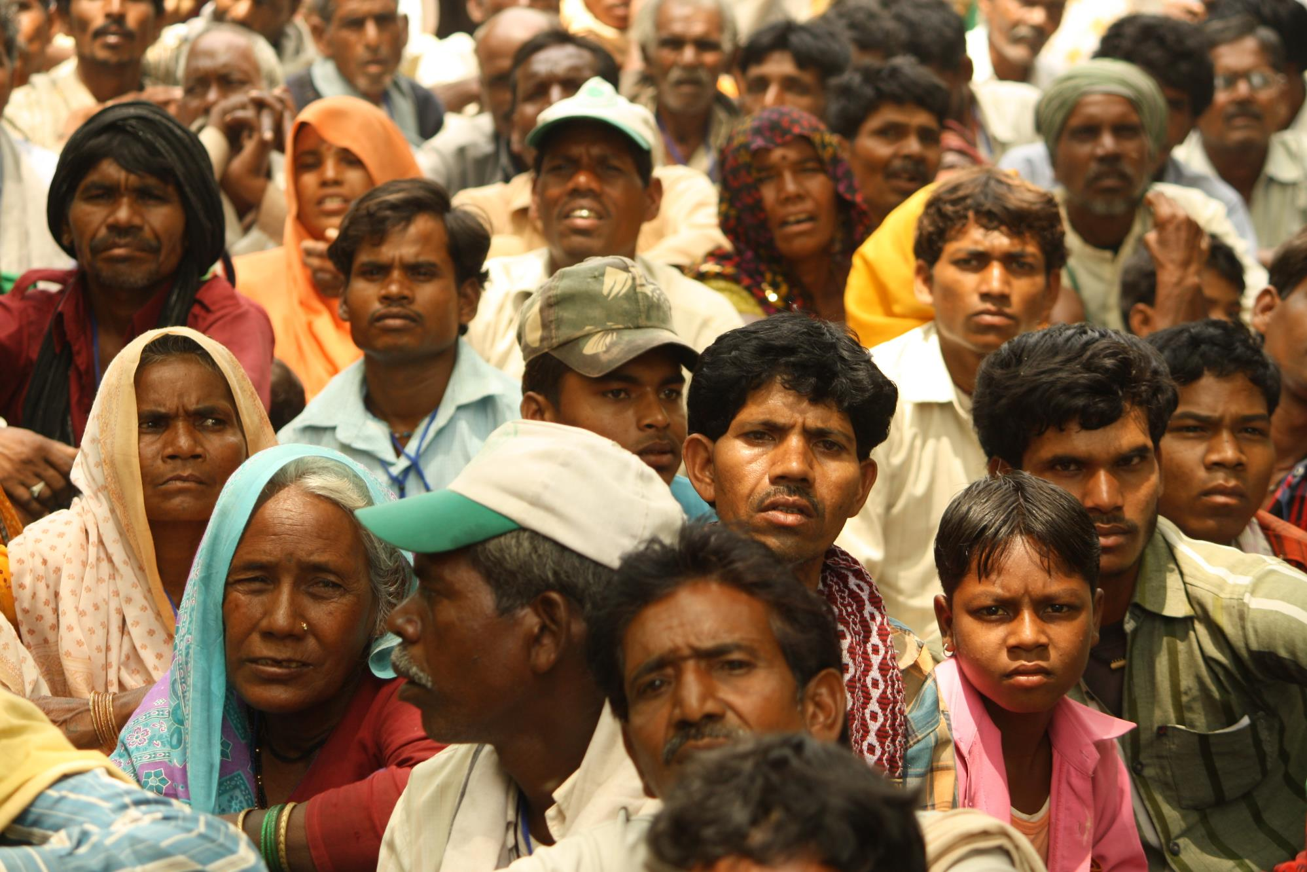
讓我們同心為印度禱告

Slide 6
親愛的天父，祢看見印度這片古老又充滿活力的土地，
在色彩、音樂與光影背後，有多少靈魂在尋找尊嚴與自由。
祢聽見婦女在羞辱中的呼喊，
孩子在學業重壓下的喘息，勞工與窮被忽視的沉默。
求祢親自臨到他們，成為他們的安慰、醫治與拯救。
主啊，願祢的教會在在不公平的文化中活出真理，
在貧窮中人中分享愛，在絕望中見證祢十字架的盼望。
願祢的靈吹動更多信徒，以藝術、教育與服事見證祢的榮耀，
使每個人都能認識祢就是那位 「為受壓迫者伸冤的主」。
奉主耶穌基督的名求，阿們！

Slide 7
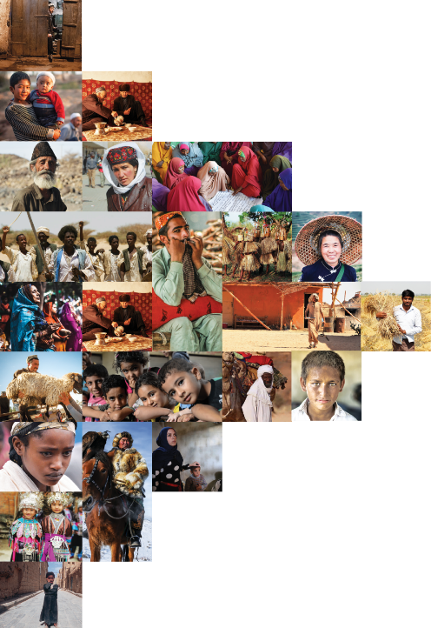
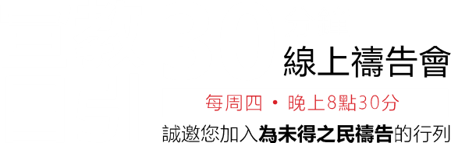
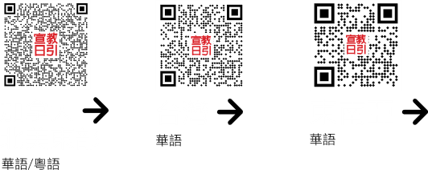
不再是個人的禱告，我們開始一起祈禱。 30分鐘，生活再忙碌的人都能找到時間參與。

Slide 8



Slide 9



